Slide 1
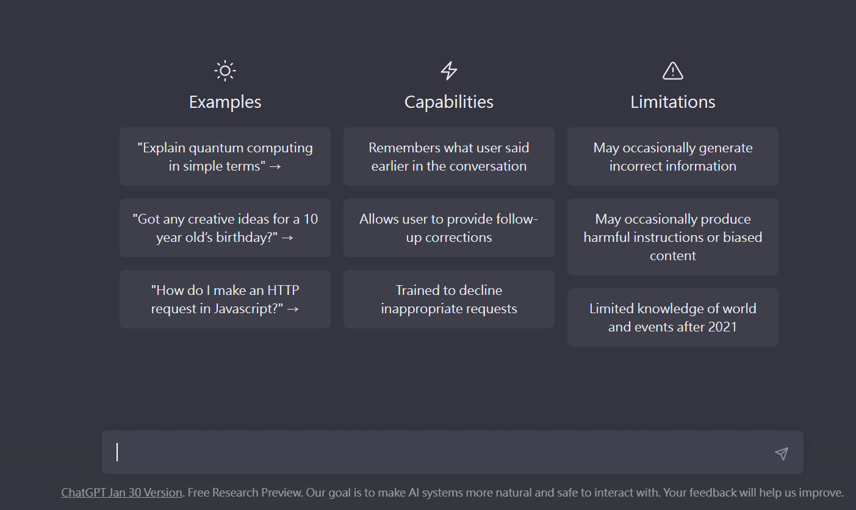
基本範例
官網提供

Slide 2
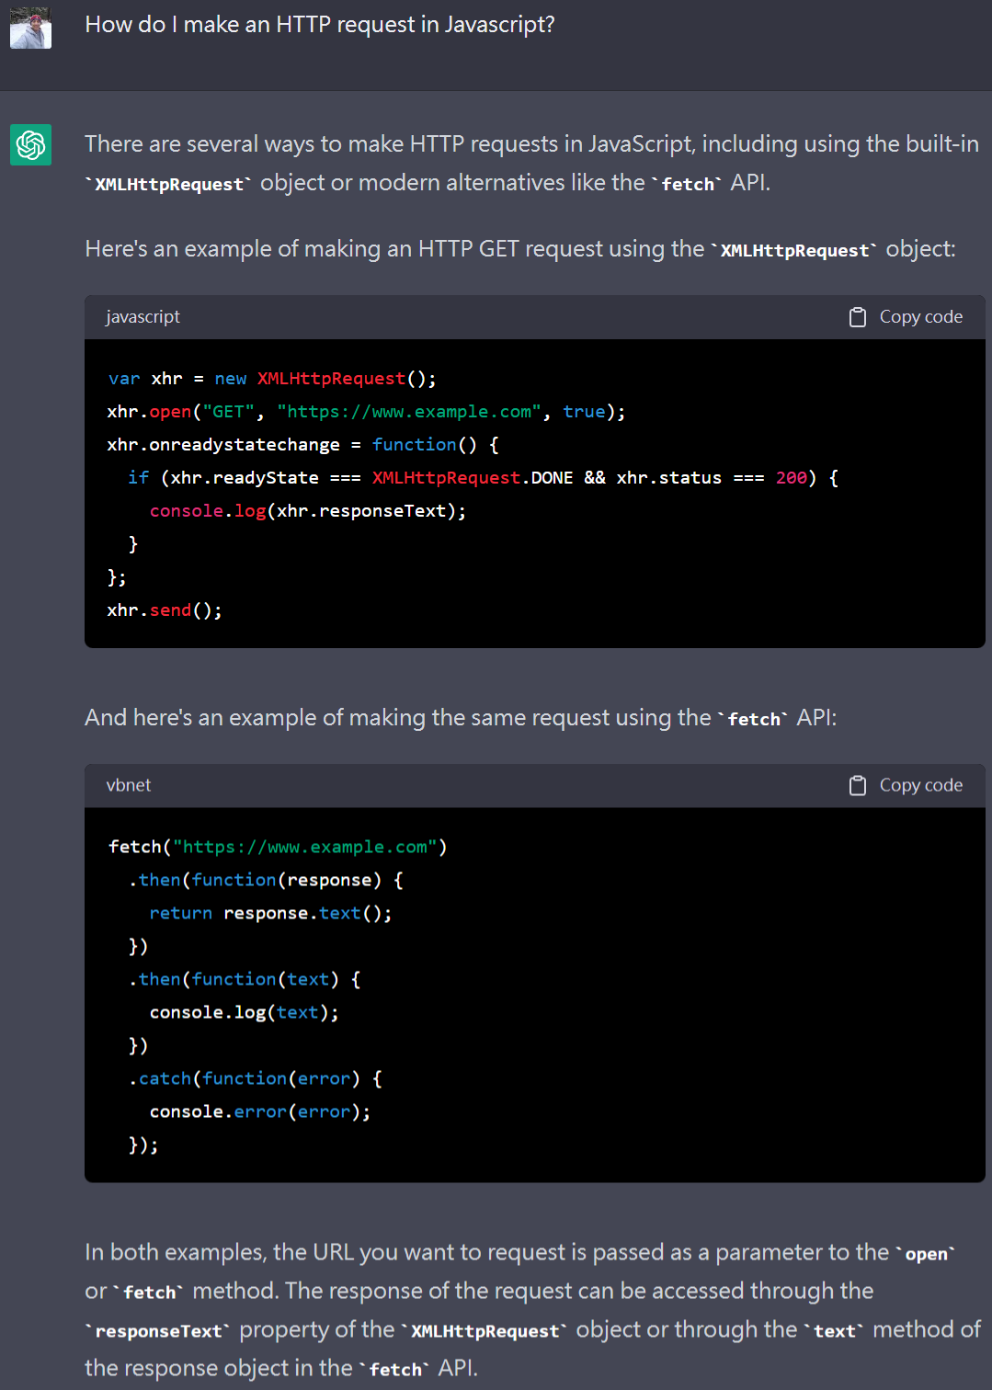
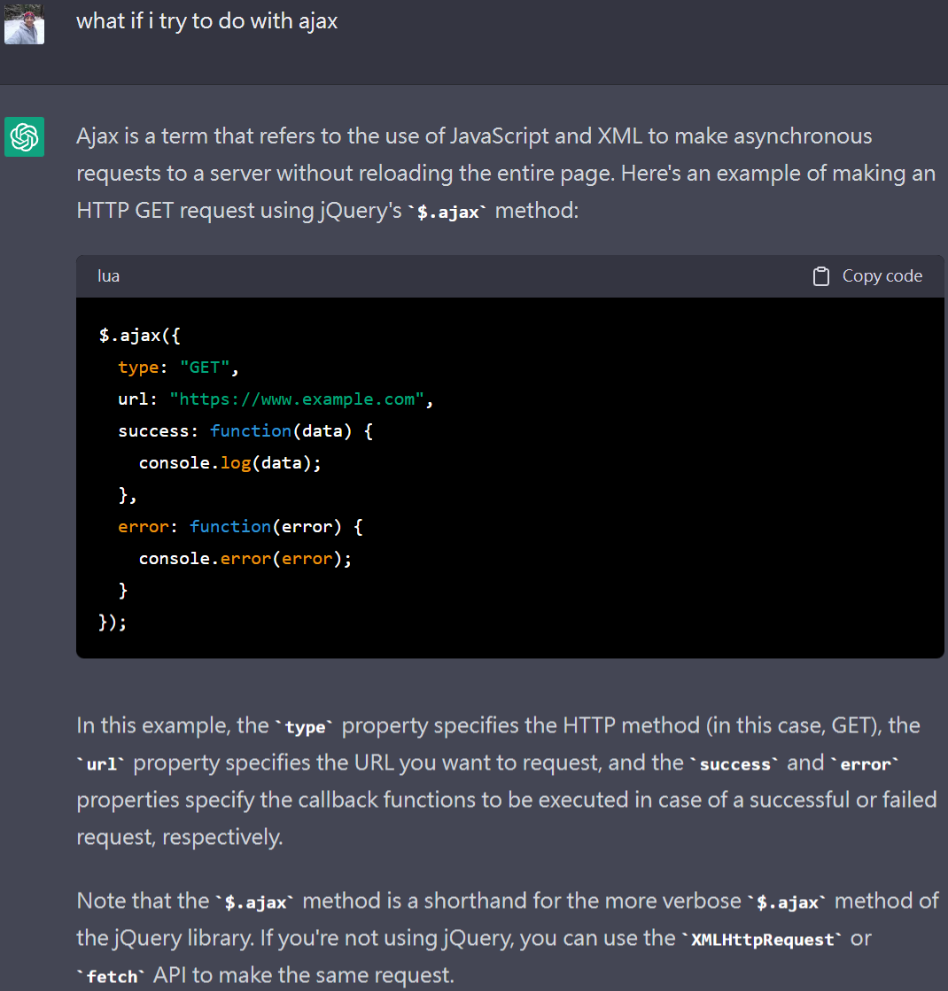

Slide 3
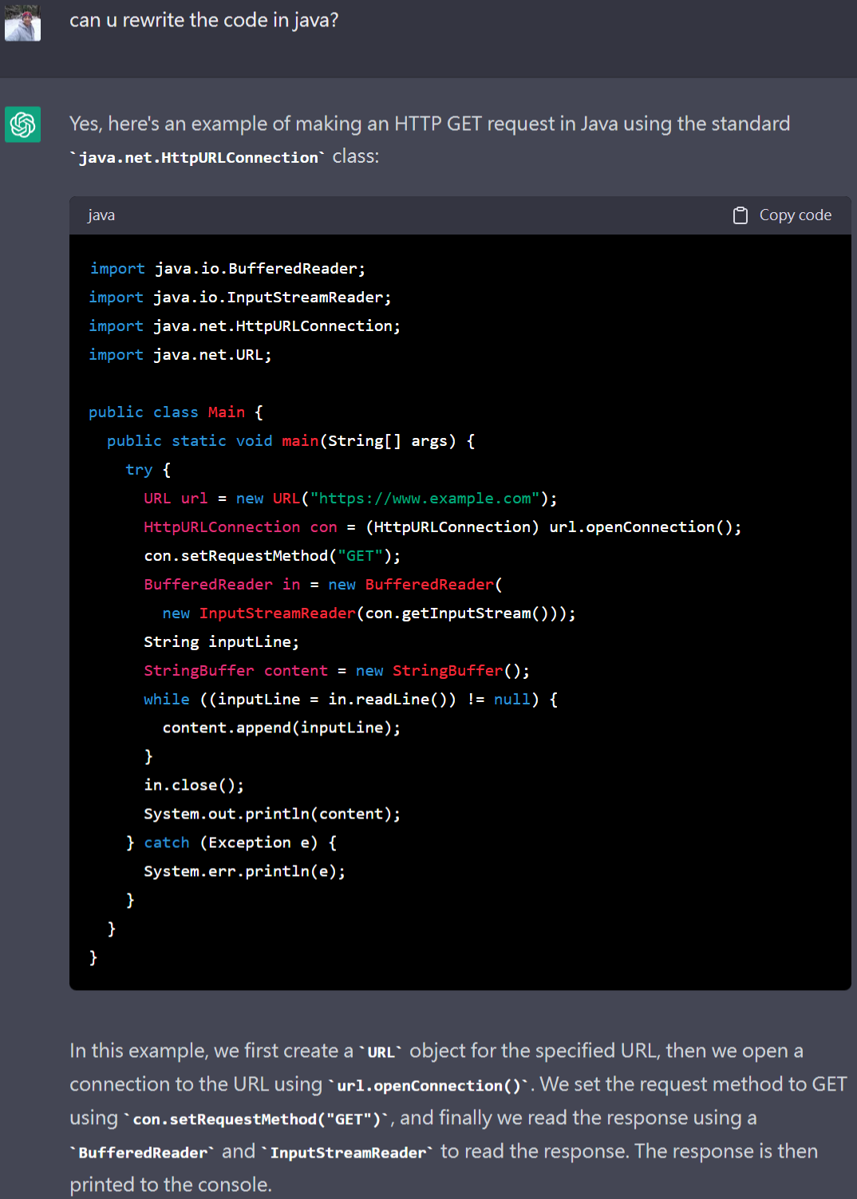
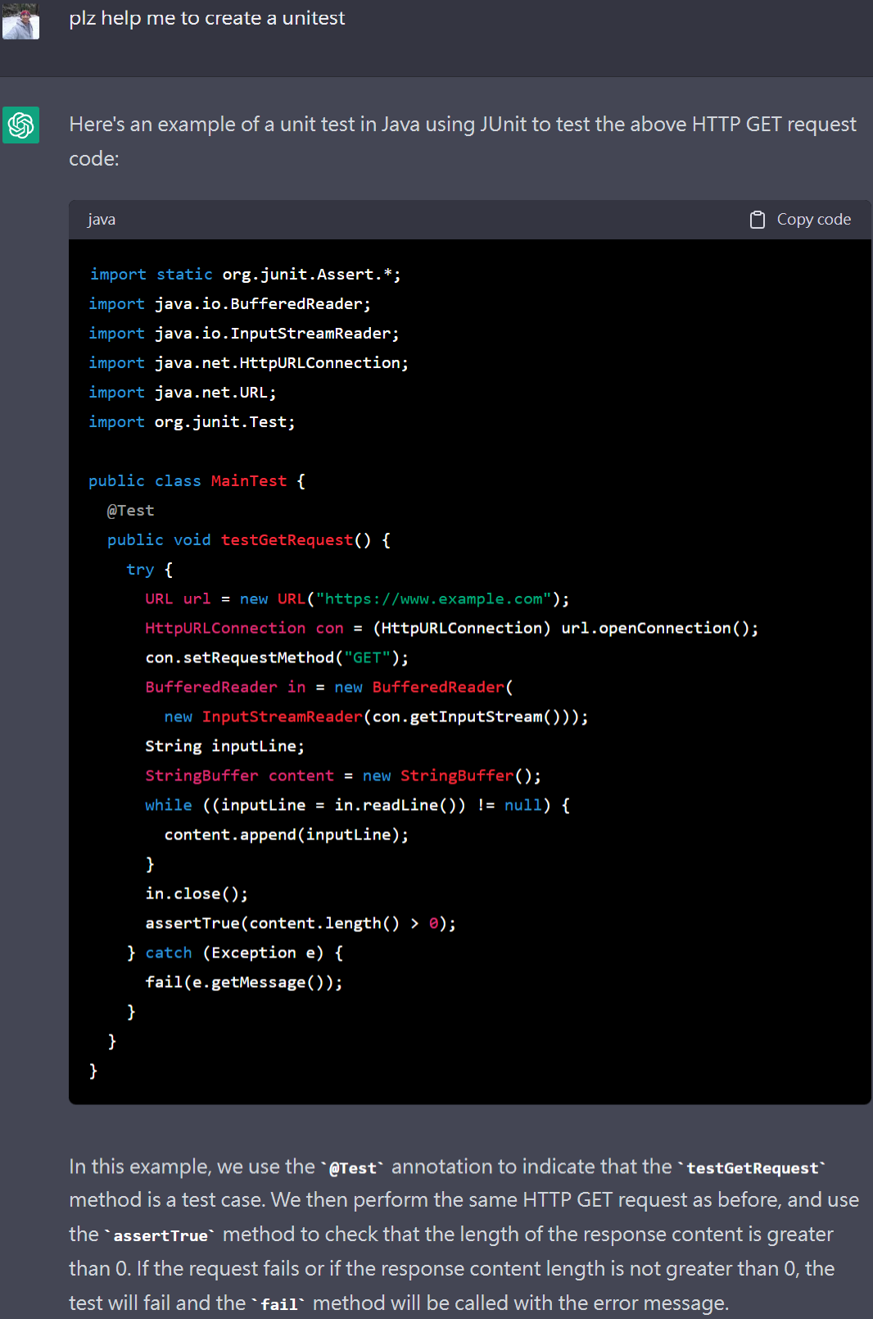

Slide 4
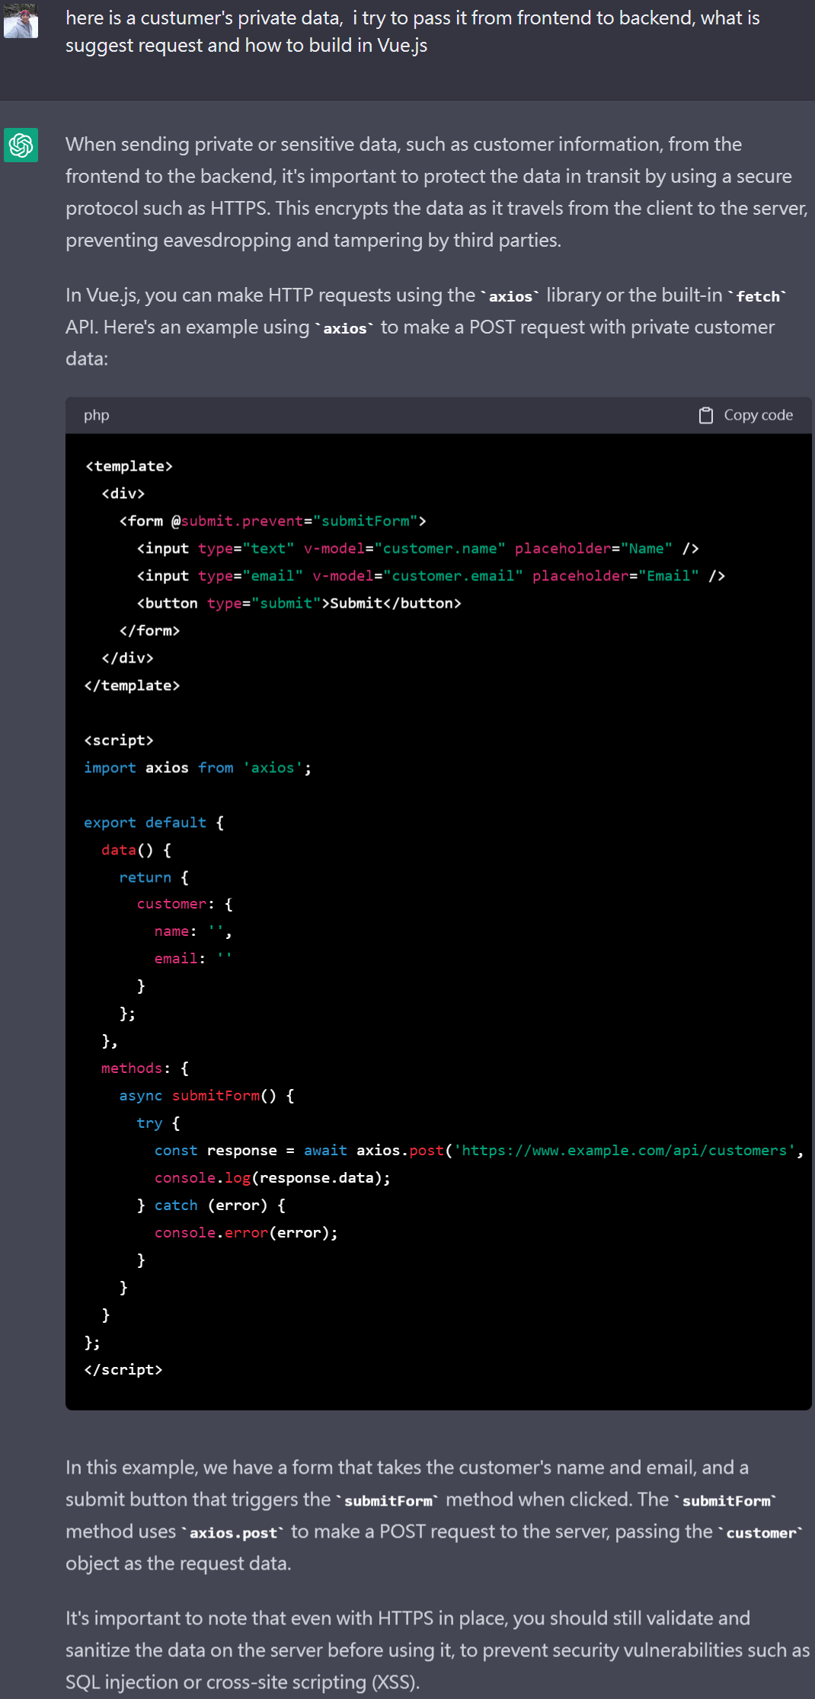
基本範例-情境延伸

Slide 5
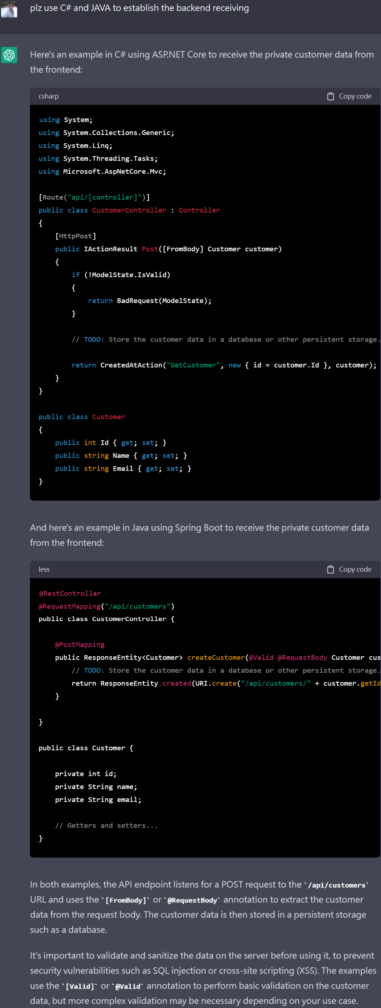

Slide 6
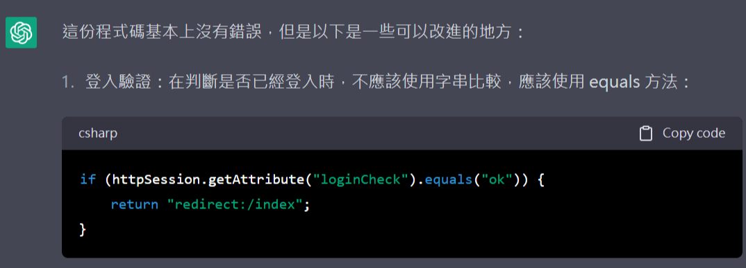
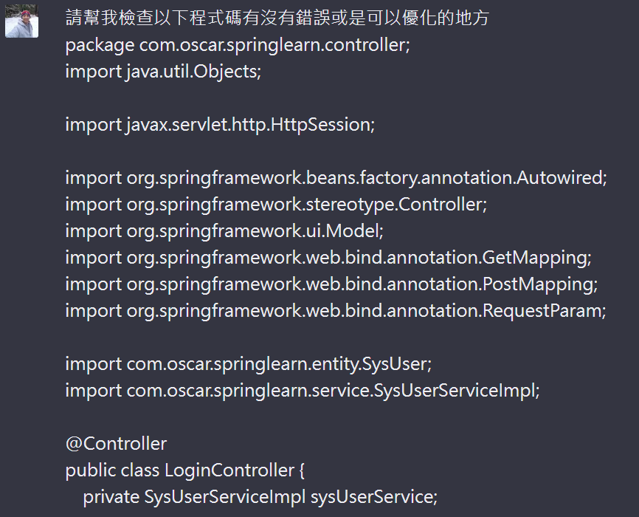
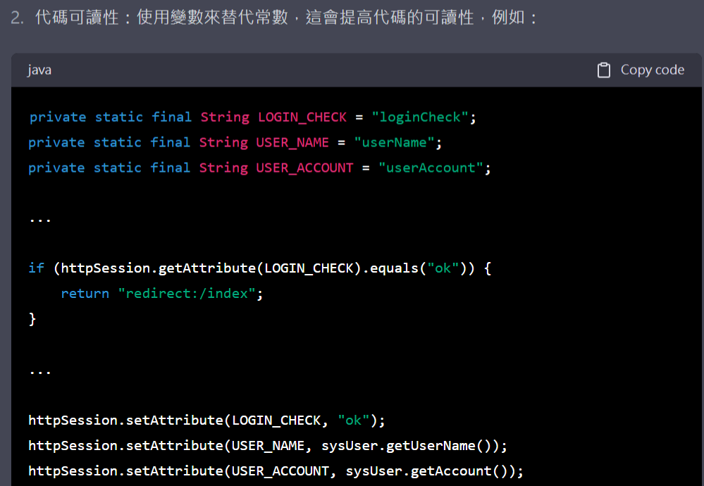
使用情境1

Slide 7
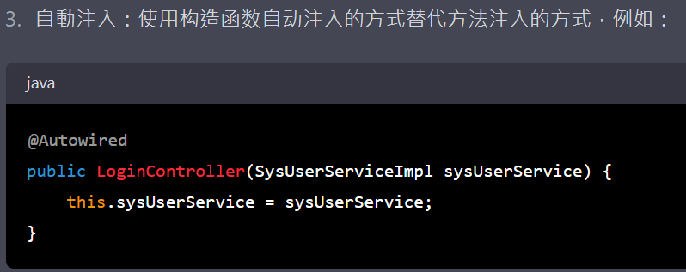
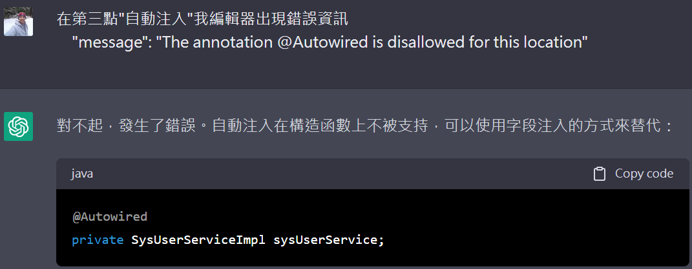
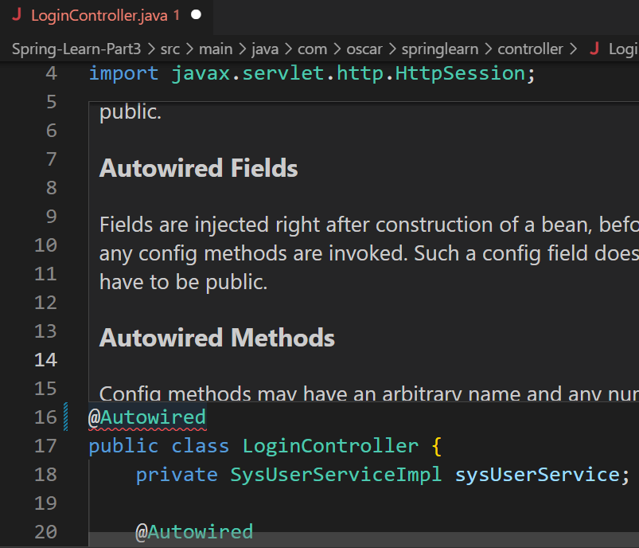
使用情境1- 錯誤反查

Slide 8
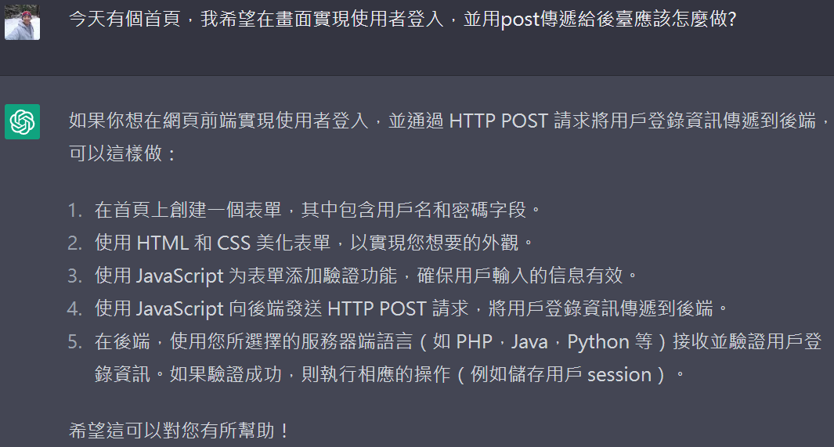
使用情境2

Slide 9
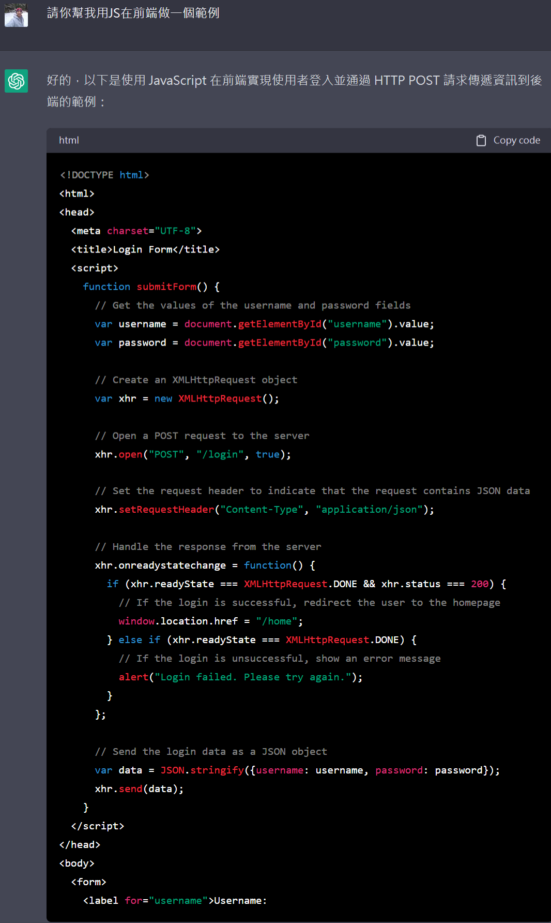
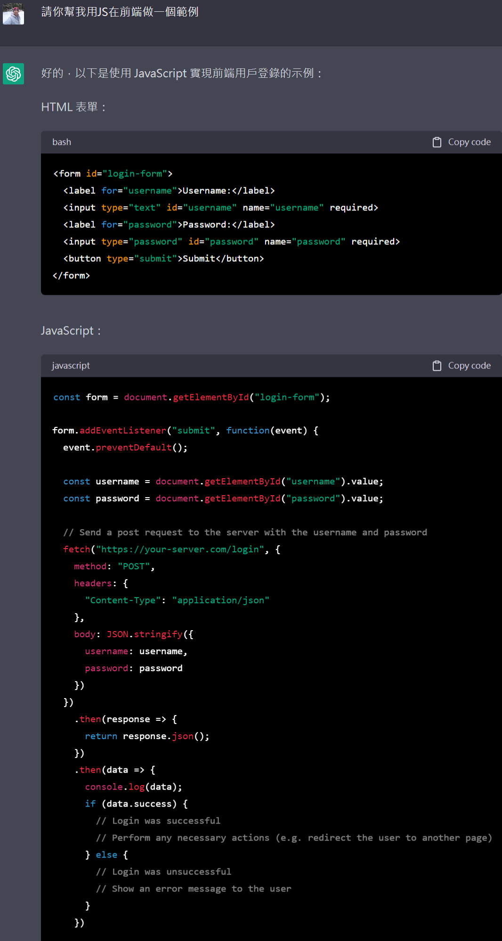
使用情境2-使用REGENERATE
2
不同風格
1
1

Slide 10
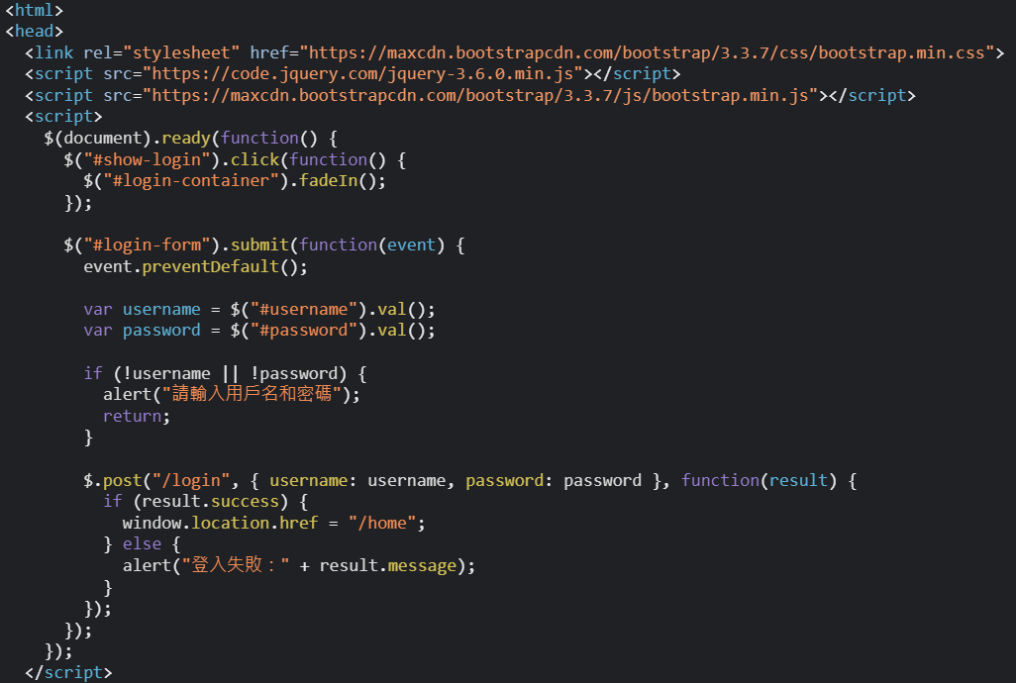
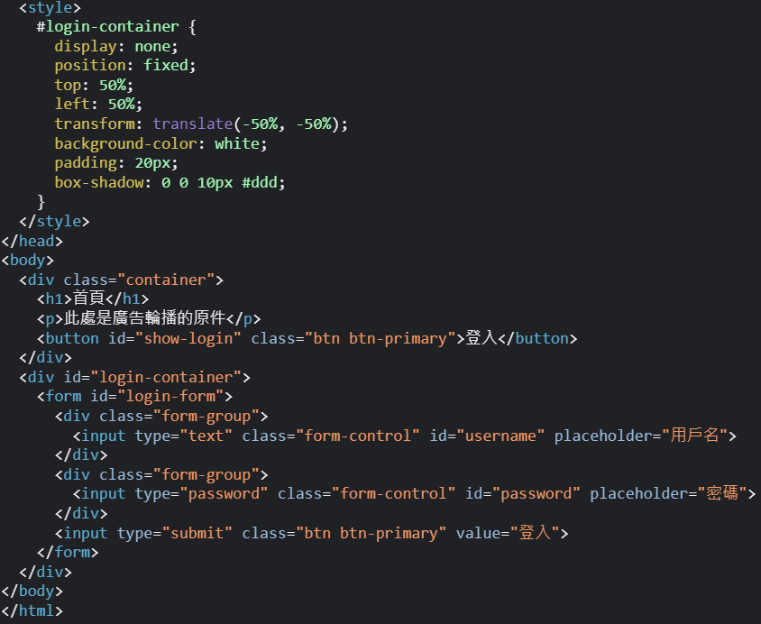
情境延伸
請幫我建立一個使用者登入的畫面，在案下登入後會有浮動視窗，使用語言為js，利用BootStrap補充畫面

Slide 11
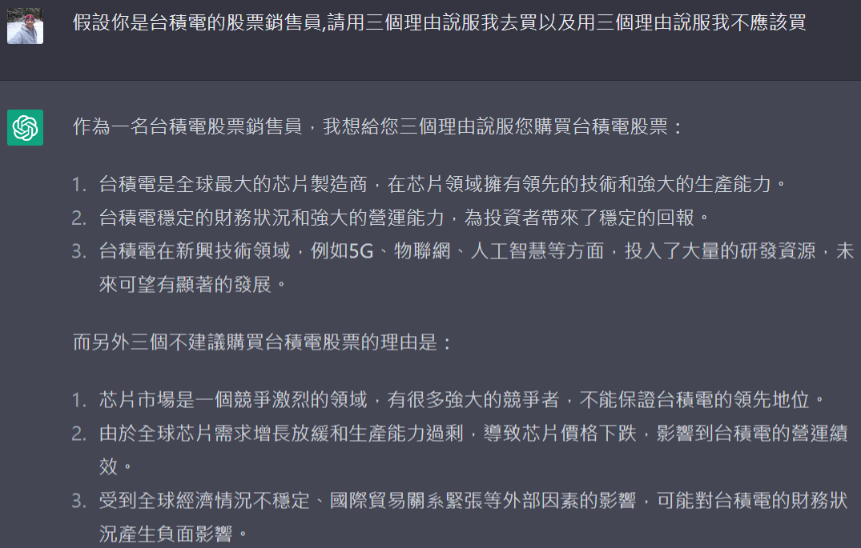
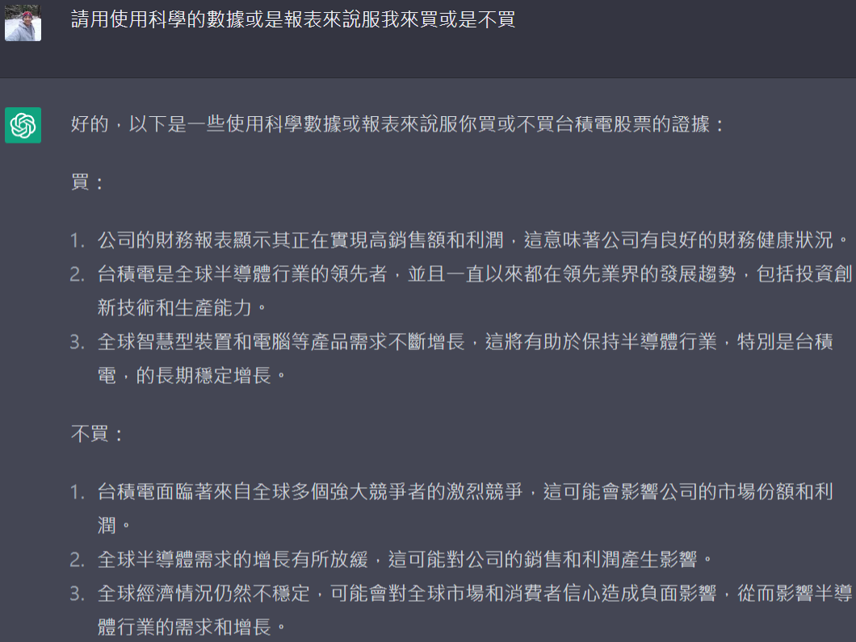
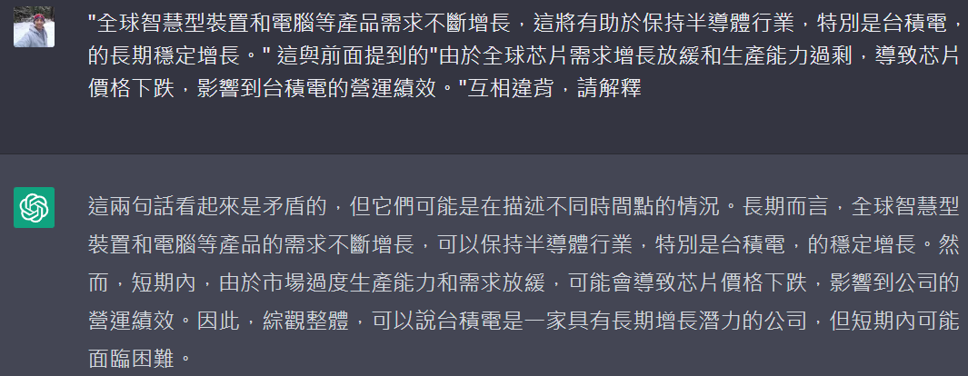
利用不同語意

Slide 12
總結-對工程師的影響
優點
有助於程式碼優化-輔助分析
片段程式碼練習-學習他人的撰寫方式
快速生成樣板
缺點
除錯上的不一致-IDE、CheckMarx
表達的語意造成不同結果
無法當作基準-容易造成誤判

